Slide 1


报告模板-样本分析登记表
样本名称 | 样本日期 | 大小（Bytes） | 样本编号 | 样本来源
c6a9db52a3855d980a7f383dbe2fb70300a12b7a3a4f0a995e2ebdef769eaaca | 2019‎年‎3‎月‎31‎日，‏‎0:14:18 | 2,107,904 字节 | 19 | 网络

Slide 2
报告模板-恶意代码样本分析结果登记表
项目 | 属性 | 详细描述 | 备注
自删除 | 无
启动方式 | 双击运行
释放文件 | 无
进程注入 | 无
网络连接 | TCP | 81.17.30.29:443
其他属性 | 注册表项 | 修改了注册表

Slide 3
报告模板-恶意代码分析报告结构
一、概述
二、行为预览
1.恶意代码名称
2.恶意代码类型
3.恶意代码大小
4.传播方式
5.相关文件
6.恶意代码具体行为
7.感染类型
8.开放工具
9.加壳类型
三、清理方式
1.
2.
……

Slide 4
三、清理方式
似乎没有备份到其它地方去 直接删除即可

Slide 5
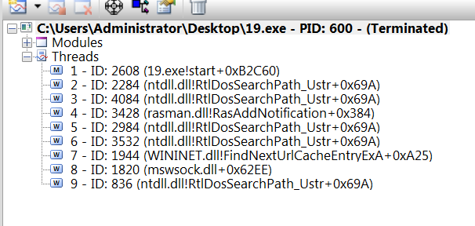
一、概述
双击运行后拉起了额外的8个线程，继而执行恶意行为

Slide 6
二、行为预览
1.恶意代码名称： c6a9db52a3855d980a7f383dbe2fb70300a12b7a3a4f0a995e2ebdef769eaaca
2.恶意代码类型 ： exe win可执行文件
3.恶意代码大小 ：2,107,904 字节
4.传播方式 ：网络传播
5.相关文件：无

Slide 7
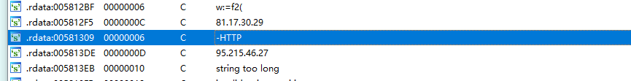
二、6.恶意代码具体行为
通过监视API发现调用了LoadLibrary函数，并且加载了shell32.dll ws2_32.dll crypt32.dll wininet.dll 等dll文件，初步可以判断是一个后门文件。并且IDA的字符串中可以找到两个ip地址
最后通过端口监听发现连接的 81.17.30.29:443（瑞士苏黎世） 可能是shell交互

Slide 8
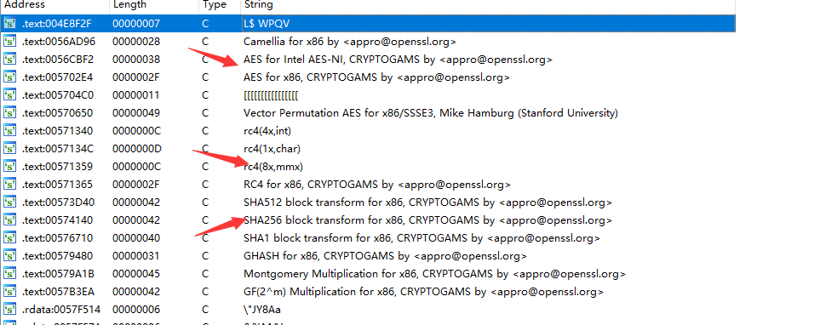
二、6.恶意代码具体行为
然后还发现了一些加密和hash算法但是没有发现具体的使用位置，并且加密和后门也不算太占边

Slide 9
二、6.恶意代码具体行为
有许多出修改注册表和注册表项的地方但是不理解有什么作用
HKU\S-1-5-21-3712457824-2419000099-45725732-1005\SOFTWARE\MICROSOFT\WINDOWS\CURRENTVERSION\INTERNET SETTINGS\WPAD\52-55-0A-00-02-02_52-56-00-00-00-02
HKLM\SOFTWARE\MICROSOFT\TRACING\C6A9DB52A3855D980A7F383DBE2FB7E2EBDEF769EAACA_RASAPI32
HKLM\SOFTWARE\MICROSOFT\TRACING\C6A9DB52A3855D980A7F383DBE2FB7E2EBDEF769EAACA_RASAPI32
HKLM\SOFTWARE\MICROSOFT\TRACING\C6A9DB52A3855D980A7F383DBE2FB7E2EBDEF769EAACA_RASAPI32
HKU\S-1-5-21-3712457824-2419000099-45725732-1005\SOFTWARE\MICROSOFT\WINDOWS\CURRENTVERSION\INTERNET SETTINGS\WPAD\{3903E592-516A-4628-BD5F-B2BE4EC7A24D}
HKU\S-1-5-21-3712457824-2419000099-45725732-1005\SOFTWARE\MICROSOFT\WINDOWS\CURRENTVERSION\INTERNET SETTINGS\WPAD\52-55-0A-00-02-02_52-56-00-00-00-02
HKU\S-1-5-21-3712457824-2419000099-45725732-1005\SOFTWARE\MICROSOFT\WINDOWS\CURRENTVERSION\INTERNET SETTINGS
HKLM\SOFTWARE\MICROSOFT\TRACING\C6A9DB52A3855D980A7F383DBE2FB7E2EBDEF769EAACA_RASAPI32
HKU\S-1-5-21-3712457824-2419000099-45725732-1005\SOFTWARE\MICROSOFT\WINDOWS\CURRENTVERSION\INTERNET SETTINGS\WPAD\52-55-0A-00-02-02_52-56-00-00-00-02
HKU\S-1-5-21-3712457824-2419000099-45725732-1005\SOFTWARE\MICROSOFT\WINDOWS\CURRENTVERSION\INTERNET SETTINGS\5.0\CACHE\CONTENT
删除以下注册表项
HKU\S-1-5-21-3712457824-2419000099-45725732-1005\SOFTWARE\MICROSOFT\WINDOWS\CURRENTVERSION\INTERNET SETTINGS\WPAD\52-55-0A-00-02-02_52-56-00-00-00 -02
HKU\S-1-5-21-3712457824-2419000099-45725732-1005\SOFTWARE\MICROSOFT\WINDOWS\CURRENTVERSION\INTERNET SETTINGS
HKU\S-1-5-21-3712457824-2419000099-45725732-1005\SOFTWARE\MICROSOFT\WINDOWS\CURRENTVERSION\INTERNET SETTINGS\WPAD\{3903E592-516A-4628-BD5F-B2BE4EC7A24D}

Slide 10
二、行为预览
7.感染类型 后门？？？
8.开放工具 无
9.加壳类型 无

